Slide 1

Урок з мистецтва
5 клас
Тема:
Народні
майстри
та
майстрині

Slide 2
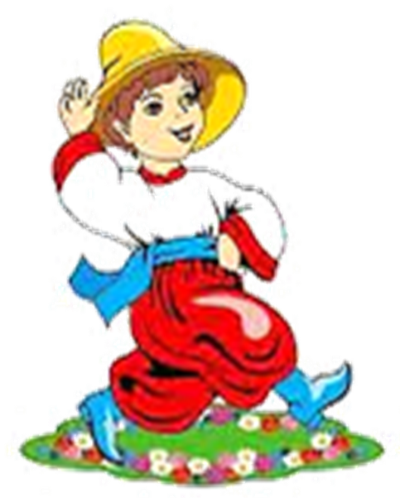
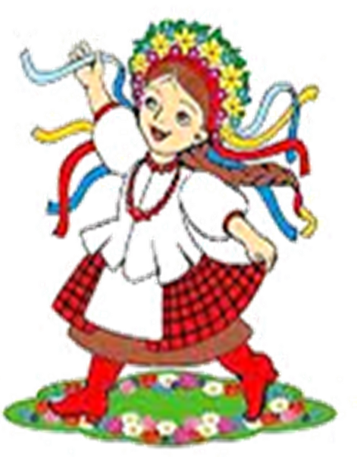
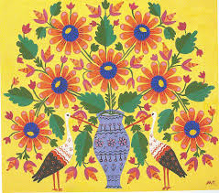
Урок 39-40
Народні майстри та майстрині

Slide 3

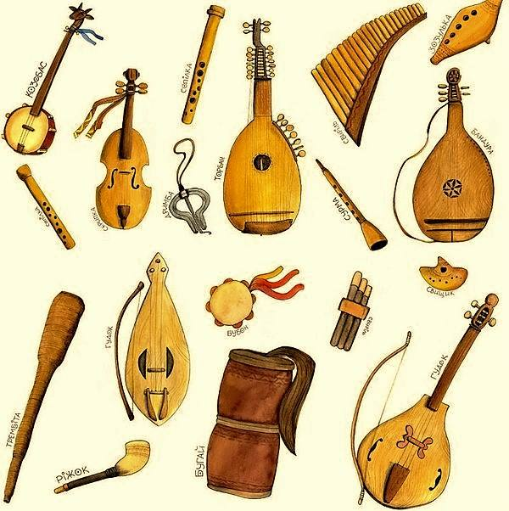
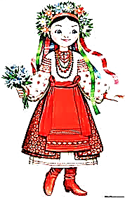
Які українські народні музичні інструменти ти знаєш? До яких груп інструментів вони належать?
Наша мандрівка мистецькими стежками України триває.
Ми побуваємо в
гостях у народних майстрів, які виготовляють музичні інструменти.

Slide 4
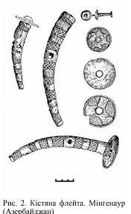
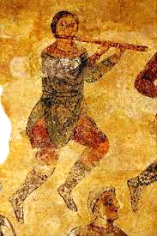
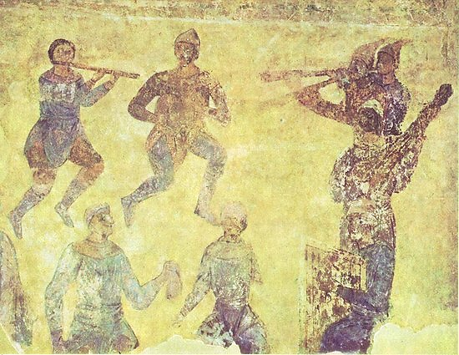
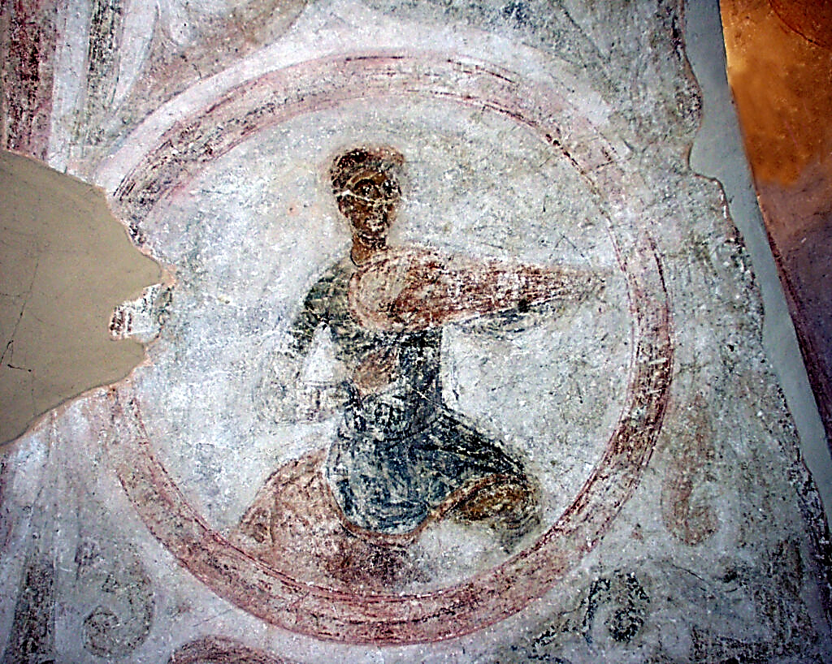
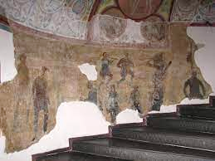
На теренах України музичні інструменти відомі із сивої давнини.
Зображення на пам’ятках скіфської та давньоруської культури доводять, що в ті часи були поширені ліри, гуслі, бубни, дерев’яні труби, сопілки.
Софія Київська. Фреска «Музиканти» 11ст.

Slide 5
Українські народні музичні інструменти
Струнні музичні інструменти
Духові музичні інструменти
українські народні музичні інструменти
Ударні музичні інструменти
Самозвучні інструменти

Slide 6
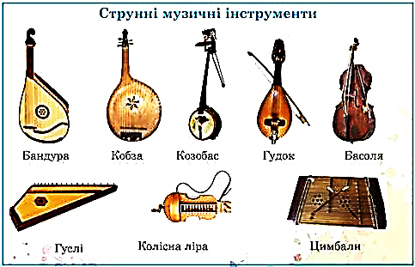
Струнні музичні інструменти
На струнних народних інструментах звук утворюється по-різному: бандура і кобза потребують щипкового
дотику, на басолі й
гудку грають смичком,
а на цимбалах звук
видобувають ударами
паличок по струнах.

Slide 7
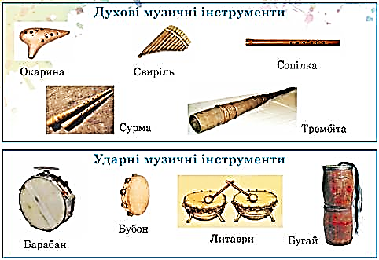
Духові музичні інструменти
Вони мають різні тембри, які легко розпізнати на слух: ніжний звук сопілки, закличний сигнал сурми або сильний звук трембіти.
Завітаймо в гості до
народного майстра,
який власноруч
виготовляє сопілки.

Slide 8
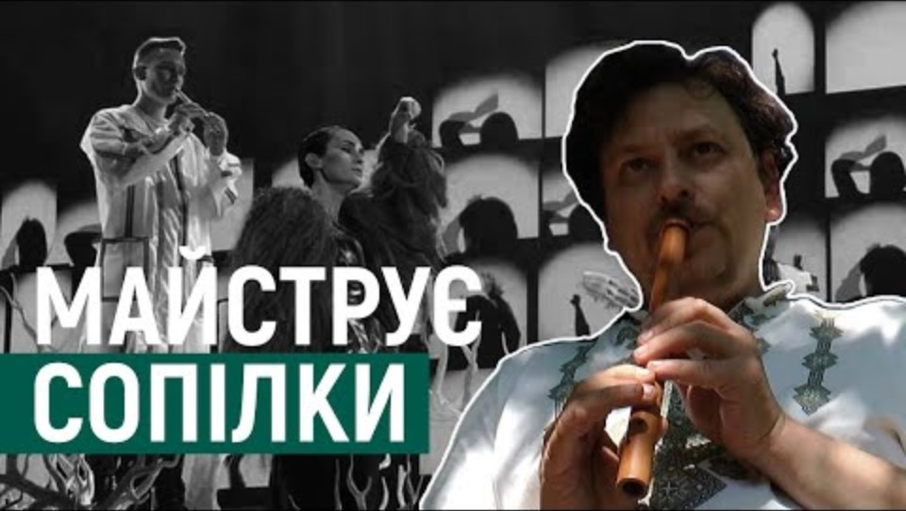

Slide 9
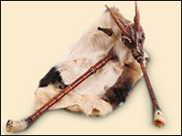
Духовні музичні інструменти
До них належить і багатоголосна волинка.
Цей колоритний інструмент складається з
декількох трубок, які кріпляться до торби
або міхура з повітрям.
В Україні волинка
з’явилась приблизно в
XVI ст. й отримала
багато синонімічних
назв: «дуда», «коза»,
«баран», «міх». Волинка
входила до полкового оркестру Війська Запорозького.

Slide 10
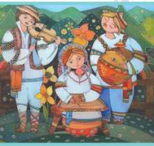
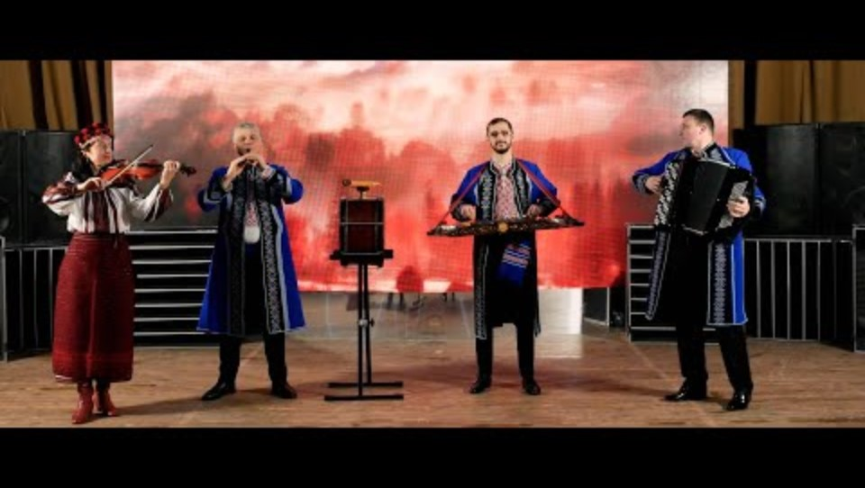
Троїсті музики
- народний інструментальний ансамбль,
до складу якого входили скрипка,
басоля (бас), бубон або скрипка,
цимбали, бубон...
Н. Курій-Максимів.
Троїсті музики

Slide 11
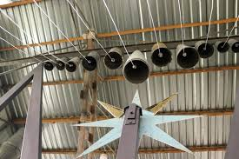
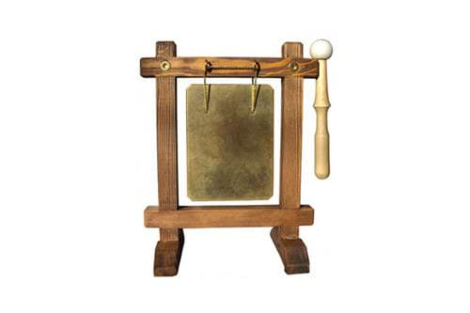
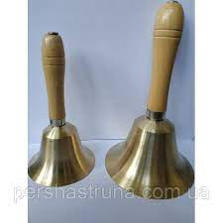
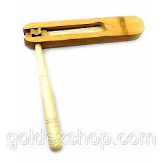
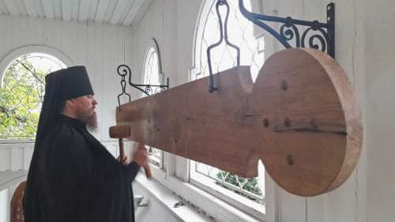
Самозвучні мізичні інструменти
До цієї групи інструментів належать дзвони (великі, середні й малі та дзвіночки); дримба і подвійна дримба (нині збереглася лише в Карпатах); калатало та клепало
(використовували
замість дзвонів у
Галичині); тріскачка,
било, деркач (шумові
інструменти, відомі
також як дитячі іграшки).
Клепало
Дзвони
Калатало
Дримба
Тріскачка
Деркач
Ідіофони — це музичні інструменти, джерелом
звуку яких є сам корпус або його частина.

Slide 12
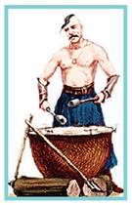
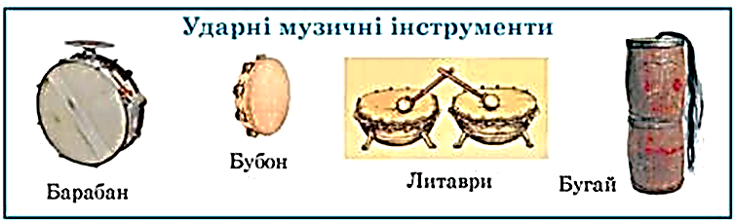
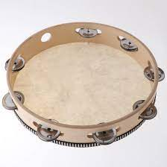
Ударні музичні інструменти
Їх призначення— задавати ритм.
Ти вже знаєш, що улюбленим інструментом козаків були литаври, звук яких сповіщав про небезпеку і закликав до боротьби.
А ще у Запорозькій
Січі значну популярність
здобув бубон.
До слова, цей інструмент і досі
надзвичайно поширений в Україні.

Slide 13
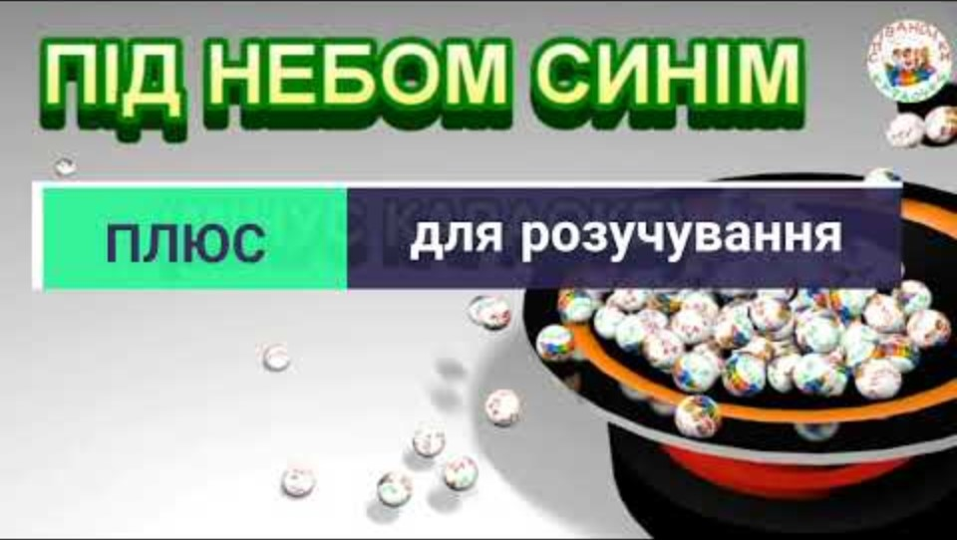

Slide 14
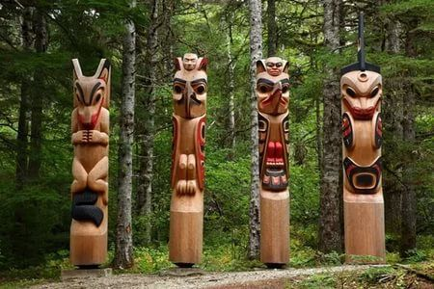
Пригадай, що таке стилізація форми і яку роль вона відіграє в образотворчому мистецтві.
Ще в сиву давнину
улюбленою темою в мистецтві
було зображення тваринного
й рослинного світу.
За віруваннями первісних
людей, кожне плем’я мало свого предка, якого називало тотемом.
Тотем (з мови індіанців північноамериканського племені оджибве ототем — його рід) — родовий знак пле-
мені: певна тварина або рослина, з якою
ототожнює себе рід або плем’я.

Slide 15
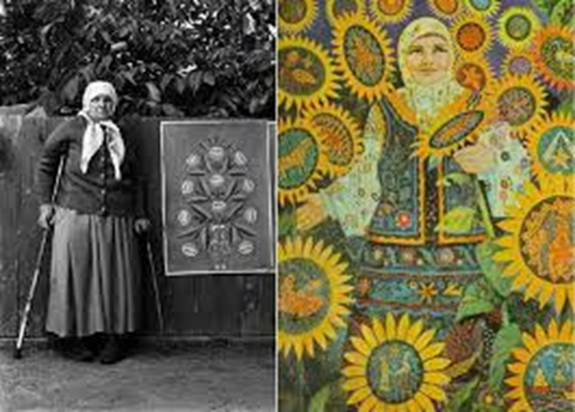
Знайомство з народною майстринею.
Саме ця ідея є основою творчості народної художниці України Марії Примаченко.
Вона створила чарівний світ
яскравих соковитих барв,
прикрасила його
дивовижними квітами
й неповторними
орнаментами,
населила небаченими
фантастичними звірами
і птахами — добрими або злими.
Марія Примаченко

Slide 16
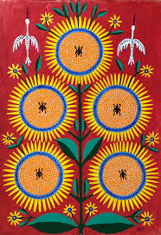
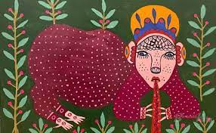
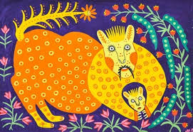
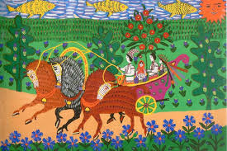
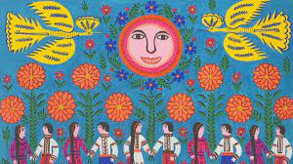
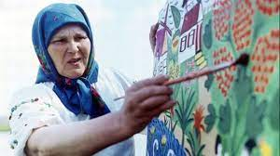
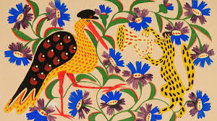
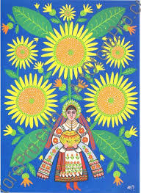
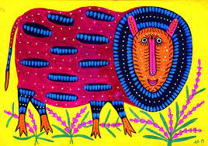
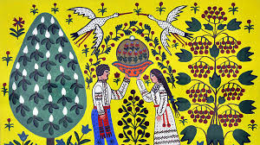
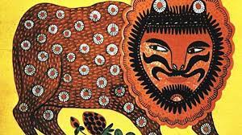

Slide 17
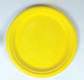

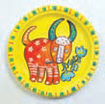
Розглянь творчу роботу. Завдяки чому зображення на тарелі здаються яскравими та виразними. Які засоби використано для виділення композиційного центру?
Виконай ескіз розпису тареля у стилі
робіт М. Примаченко. Скористайся поданими
нижче етапами створення основного образу,
що перебуватиме у композиційному центрі
тареля. Не копіюй роботу майстрині, а придумати
власний образ за мотивами її творів.
М. Примаченко.
Таріль «Пташка»

Slide 18
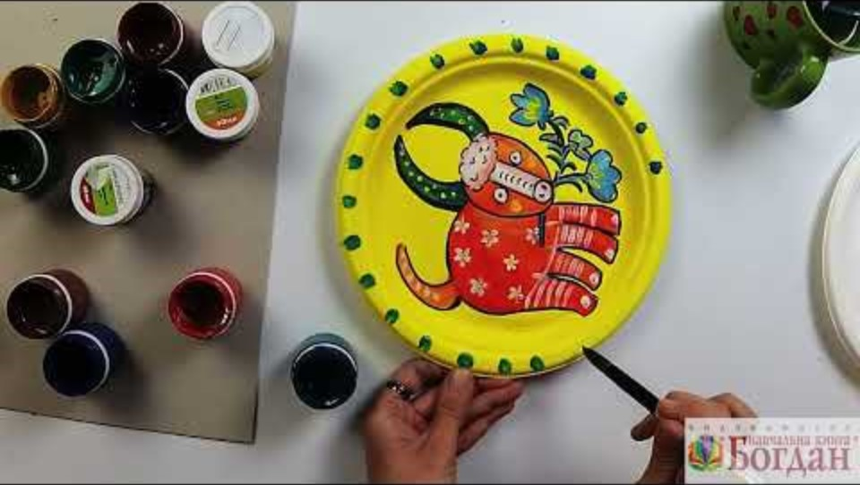

Slide 19
ВДОМА: 1) Розучуємо пісню Д. Пташинської «Під небом синім»
2) Виконай розпис тареля у стилі робіт М. Примаченко за зразком на с. 131 підручника

Slide 20
«Незакінчені речення»
Тема уроку змусила мене замислитися над тим …
Мені було цікаво дізнатися про…
Я хочу сьогодні на уроці подякувати … за …
Я рада (радий), що …
Мені сумно тому, що …

Slide 21
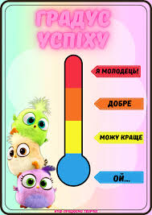
Самооцінювання

Slide 22
Використаний матеріал з інтернет джерел ( малюнки, відео: https://youtu.be/sZlsQalwDZo
https://youtu.be/mipMcu2jRIE
https://youtu.be/jxexmXpd6po
https://youtu.be/Q-ruIZHTVus )
та матеріал з підручника «Мистецтво 5 клас».
Автори: Кондратова Л. Г., Федун С. І., Чорний О. В.

